Slide 1
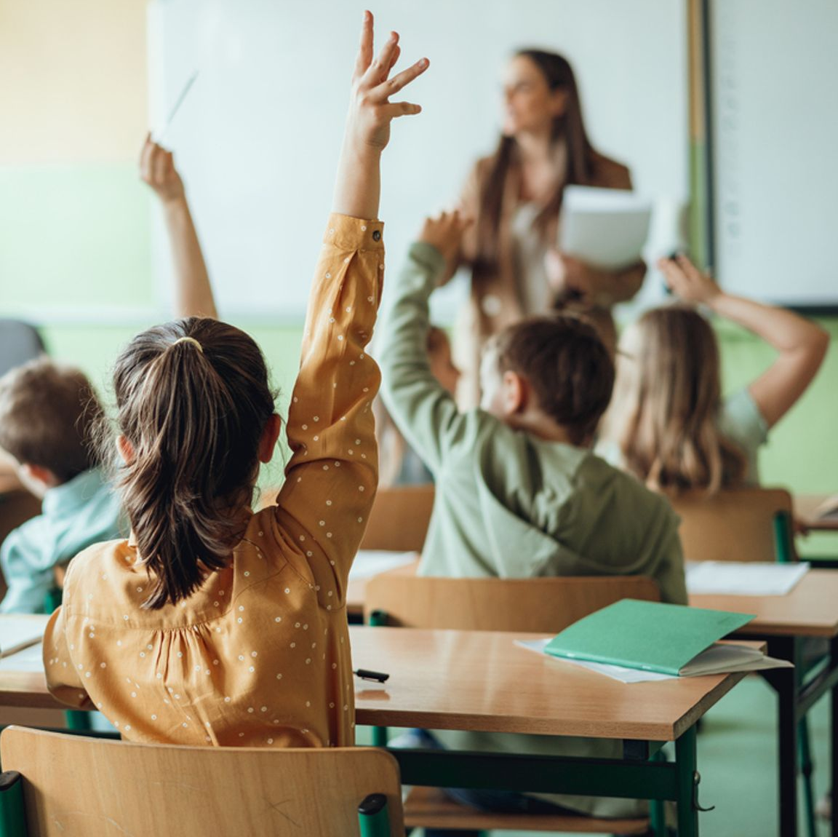

Подготовка к экзаменам по русскому языку за курс основной школы
Егорова Наталия Владимировна Учитель русского языка и литературы высшей категории, автор пособий издательства «Вако»

Slide 2

-
План вебинара
Рассмотрим особенности подготовки к итоговому собеседованию и к ОГЭ;
Расскажем о приёмах и методах, повышающих эффективность подготовки к экзаменам;
Познакомим с примерами различных форм работы на уроке для развития устной речи и языковой компетенции учащихся;
Посоветуем, как справляться с заданиями-ловушками;
Дадим рекомендации по устранению психологических проблем.

Slide 3
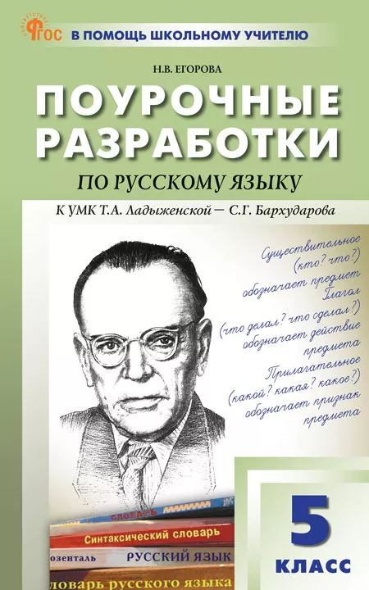




-
В помощь школьному учителю

Slide 4





-
Дидактические материалы

Slide 5
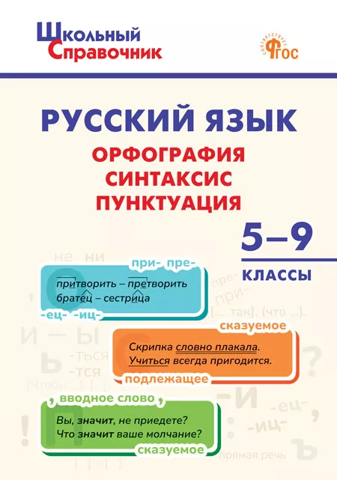

-
Справочники

Slide 6




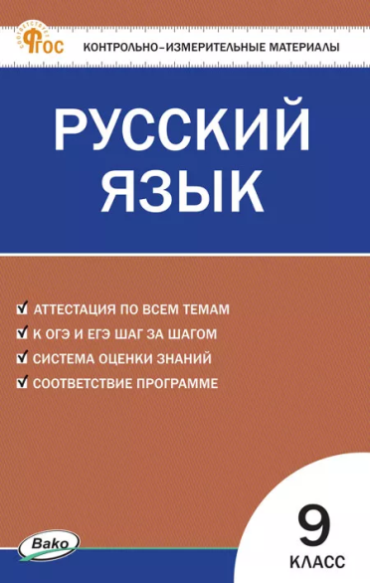
-
Контрольно-измерительные материалы

Slide 7




-
Сборник диктантов
Тренажеры по русскому языку

Slide 8


-
ВПР по русскому языку

Slide 9
-
Развиваем устную речь и языковую компетенцию
Развиваем устную речь и языковую компетенцию через работу с текстами и использование разнообразных методов и приёмов.
Одно из главных умений, чему мы должны научить детей, — умение задавать вопросы и отвечать на них.
Примеры провокационных вопросов:
— Как определить спряжение глагола (лес) выгор..т?
(Инфинитив — выгореть. Кажется, что это глагол I спряжения. Дело в приставке. Эту коварную приставку, которая чаще всего перетягивает на себя ударение, надо сразу удалять и спрягать «голый» глагол: горишь, горит, горят и т. д. Очевидно, что это глагол II спряжения и сомнений в выборе гласной окончания нет — она обозначает ударный гласный звук.)
— Почему спряжение глаголов важно знать при выборе безударных окончаний глаголов настоящего и будущего времени и окончаний причастий настоящего времени? А как же причастия будущего времени?
(Они не существуют.)

Slide 10
-
Лингвистические игры, развивающие мышление и внимание
Загадки
Кроссворды
Ассоциации
Анаграммы — слова, полученные путём перестановки букв в исходном слове.
Метаграммы — слова, отличающиеся друг от друга одной или несколькими буквами, при этом важен порядок букв.
Тавтограмма — составление рассказа, в котором все слова начинаются на одну букву.
Палиндром — фраза (слово), которая одинаково читается как с начала, так и с конца.
Липограмма — составление текста, в котором нельзя употреблять какую-нибудь определённую букву.
Шарады — задуманные слова делятся на части, имеющие самостоятельный смысл: даётся описание частей, потом — целого.
Логогрифы — из букв одного длинного слова составляются другие слова.
Ребусы — загаданное слово или фраза представляется в виде рисунков в сочетании с буквами и знаками.
Постепенно можно вводить дискуссии и обсуждения на разнообразные темы. Это помогает учиться слушать и понимать других, формировать собственное мнение и аргументировать свою точку зрения, ясно выражать мысли.

Slide 11
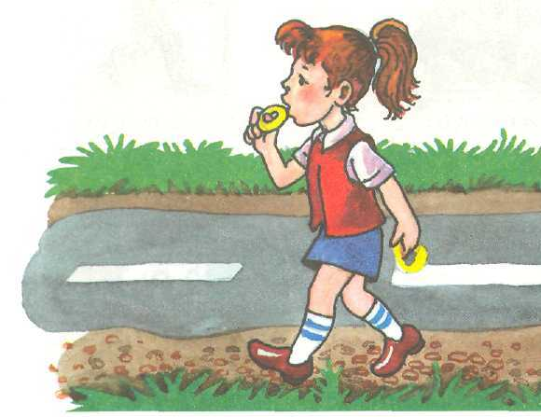
-
Артикуляционная гимнастика
Артикуляционная гимнастика займёт не больше одной минуты. Попросим группы подготовить по три-четыре скороговорки (поочередно). Эти 3–4 скороговорки демонстрируются на экране (записываются заранее на доске). Читает учитель, затем класс читает вслух, хором, затем учитель выборочно просит отдельных учеников повторить. Со временем в копилке соберется 20–30 скороговорок, вполне достаточный набор для варьирования, для отработки произношения сложных звуков и звукосочетаний, чёткости речи.
Эти же скороговорки затем можно рассмотреть с точки зрения фонетики, лексики, орфографии, пунктуации, смысла.
— Расскажи мне про покупки!
— Про какие про покупки?
— Про покупки, про покупки, про покупочки свои.
2) Осип охрип, Архип осип.
3) Шла Саша по шоссе и сосала сушку.

Slide 12
-
Развитие навыков выразительного чтения
Развитием навыков выразительного чтения можно заниматься не только на уроках литературы.
По словам академика Л.В. Щербы, цель лингвистического анализа — учить «читать, понимать и ценить с художественной точки зрения русский язык писателей... и поэтов».
В учебниках русского языка в качестве текстов упражнений используются фрагменты художественных произведений. Прочитаем выразительно текст или отдельные предложения, обсудим с точки зрения смысла, а затем с точки зрения русского языка: проясним лексическое значение отдельных слов, обратим внимание на «опасные» места текста. Зафиксируем внимание на предложениях — стихотворных строках, которые даны в подбор.
Работа в парах, в группах: чтение по ролям и разыгрывание диалогов; выбор заглавия текста, пересказ текстов, в том числе со сменой лица; составление планов, сообщения; устные сочинения.

Slide 13
-
Развиваем устную речь и языковую компетенцию
Учимся дифференцировать информацию:
главную и второстепенную, известную и неизвестную;
выделять информацию иллюстрирующую, аргументирующую;
составлять разнообразные планы текста: назывной, вопросный, опорный, тезисный, цитатный, смешанный.
Полезные упражнения:
прогнозировать содержание текста по заголовку, по данному началу;
предсказывать возможное развитие основной мысли текста, комментировать и оценивать информацию текста.
Словарная работа: внимание словам пассивной лексики.
Ещё одно интересное и эффективное задание — подготовить сообщение на какую-либо тему и выступить с ним в течение 1 минуты.

Slide 14
-
Развиваем устную речь и языковую компетенцию
Понятие о повествовании, описании, рассуждении:
чем отличается описание предмета от описания картины или описания по наблюдениям;
чем отличается рассказ о том, что видел, от рассказа по картине;
разница между подробным и выборочным рассказами, между устным сочинением и письменным, между подробным и сжатым изложением, между изложением и сочинением.
Все эти знания и навыки дети получают только практическим путем в процессе выполнения устных пересказов и при написании изложений и сочинений.

Slide 15
-
Программа по русскому языку. Прямая речь
В 5 классе вводятся основные понятия, которые рассматриваются в последующих классах и знание которых необходимо на экзаменах ОГЭ и ЕГЭ. Так, в разделе «Язык и речь» в 5 классе изучаются монолог и диалог, прямая речь (см. ПШУ, урок 17). Вот фрагмент урока:
Теперь поиграем в школу. Представьте, что перед вами ребята помладше — те, кто учится в начальной школе. Попробуйте рассказать им о предложениях с прямой речью так, чтобы они поняли.
(Объяснения учеников.)
А сейчас узнаем, как усвоили материал ваши ученики — младшие школьники. Задайте им вопросы.
Примеры вопросов:
— Как называется высказывание какого-либо лица, передаваемое дословно? (Прямая речь.)
— Какими (чьими) словами сопровождается прямая речь? (Это слова автора.)
— Каково место слов автора в предложении с прямой речью? (Слова автора могут стоять и до, и после прямой речи.)
Приведём примеры, запишем их на доске и в тетрадях; составим схемы предложений:
Позвал однажды царь сыновей своих и говорит им: «Дети мои милые! Пора вам о невестах подумать!»
«За кого же нам, батюшка, посвататься?» — отвечают сыновья.

Slide 16
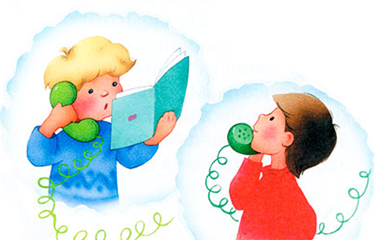
-
Диалог
Работа по речевому этикету (см. ПШУ, урок 18)
Задание. Прочитайте диалог, записанный на доске. Какие правила речевого этикета нарушены в этом диалоге? Исправьте диалог в соответствии с этими правилами.
— Алло! Мне Витю.
— Алло!
— Ну, ты как?
— Нормально, а ты?
— Ничего. Что по русскому задали?
— Составить диалог.
— А ты составил?
— Нет. Я не знаю, что писать.
— И я не знаю.
Комментарий
Прежде всего необходимо поздороваться и вежливо попросить позвать к телефону того, кто вам нужен, и с ним тоже надо поздороваться. Товарищу можно сказать «Привет!», взрослому человеку — «Здравствуйте!» или «Добрый день (вечер)». Содержание разговора и есть диалог, хотя его участники этого не поняли. Старайтесь избегать ничего не значащих выражений (нормально, ничего).

Slide 17

-
Функционально-смысловые типы речи
В разделе «Текст» вводится понятие «Функционально-смысловые типы речи» (см. ПШУ, урок 27).
Попытаемся представить себе, какие картины запечатлелись в памяти после прочтения текста. Что вы можете вспомнить, мысленно обрисовать, представить в виде фотографии? Если память «сфотографировала», зафиксировала образы, которые мы можем описать, перед нами описание.

Slide 18

-
Функционально-смысловые типы речи
Слово «повествование» должно рассматриваться не как «рассказ вообще, о чём-нибудь», а как «рассказ о каких-либо событиях в их временной последовательности». Этот рассказ можно представить как видео, небольшой кинофильм, в котором картины постоянно меняются. Проверяя, есть ли в тексте сменяющие друг друга события, действия, т. е. повествование, мы мысленно прокручиваем «киноплёнку» памяти.

Slide 19

-
Функционально-смысловые типы речи
А теперь о том, что нельзя представить в образах, запечатлеть как картинки, фотографии, единичные или сменяющие друг друга, — о рассуждении. Рассуждение бывает нескольких типов: размышление, объяснение, доказательство. Если автор размышляет, объясняет что-либо, анализирует свои наблюдения, спорит с воображаемым собеседником, оценивает, выражает свои суждения, доказывает, делает выводы, значит, мы имеем дело с рассуждением.
При затруднениях с определением типа речи надо представить себе речевую ситуацию: кто говорит, с кем, о чём, где и зачем. Речевая ситуация поможет правильно определить тип речи.

Slide 20
-
Функциональные разновидности языка
В разделе «Функциональные разновидности языка» кратко рассматриваются все функциональные стили и разновидности. Важно понять их основные особенности, сферу применения. Легче всего это сделать на примерах (см. ПШУ, урок 35).
Задание. Определите принадлежность фрагментов текстов к функциональным разновидностям языка.
1) Следует отметить, что английские имена существительные, в отличие от русских, не имеют падежных окончаний. Исключением можно назвать только образование притяжательного падежа у одушевлённых существительных.
2) — Витя, иди ужинать! Всё остынет!
— Сейчас, мам!
3) Уж сколько раз твердили миру, что лесть гнусна, вредна, но только всё не впрок, и в сердце льстец всегда отыщет уголок. (И.А. Крылов)
4) Вниманию жильцов: с 5 по 7 сентября 2025 года в вашем доме не будет горячей воды в связи с ремонтом системы горячего водоснабжения.
5) Книги, картины, документы «говорят» даже тогда, когда молчат люди. Это посредники между поколениями и народами, между различными культурами. Один из самых высоких показателей достоинства народа — это отношение к своему культурному наследию. Это и показатель самоуважения... (Д.С. Лихачёв)

Slide 21
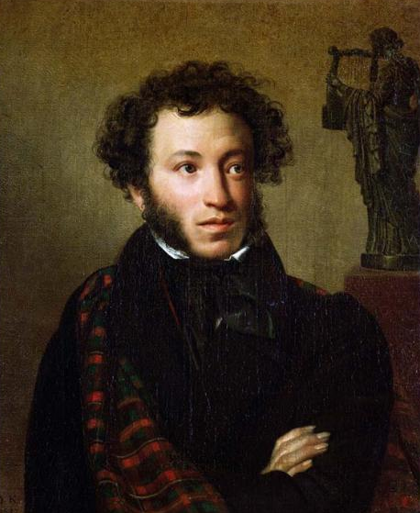
-
6 класс. Официально-деловой стиль
А.С. Пушкин. Фрагмент главы II романа «Дубровский»
18... года октября 27 дня ** уездный суд рассматривал дело о неправильном владении гвардии поручиком Андреем Гавриловым сыном Дубровским имением, принадлежащим генерал-аншефу Кирилу Петрову сыну Троекурову, состоящим ** губернии в сельце Кистеневке, мужеска пола ** душами, да земли с лугами и угодьями ** десятин. Из коего дела видно: означенный генерал-аншеф Троекуров прошлого 18... года июня 9 дня взошел в сей суд с прошением в том, что покойный его отец, коллежский асессор и кавалер Петр Ефимов сын Троекуров в 17... году августа 14 дня, служивший в то время в ** наместническом правлении провинциальным секретарем, купил из дворян у канцеляриста Фадея Егорова сына Спицына имение, состоящее ** округи в помянутом сельце Кистеневке (которое селение тогда по ** ревизии называлось Кистеневскими выселками), всего значащихся по 4-й ревизии мужеска пола ** душ со всем их крестьянским имуществом, усадьбою, с пашенною и непашенною землею, лесами, сенными покосы, рыбными ловли по речке, называемой Кистеневке, и со всеми принадлежащими к оному имению угодьями и господским деревянным домом, и словом всё без остатка, что ему после отца его, из дворян урядника Егора Терентьева сына Спицына по наследству досталось и во владении его было, не оставляя из людей ни единыя души, а из земли ни единого четверика, ценою за 2500 р. на что и купчая в тот же день в ** палате суда и расправы совершена, и отец его тогда же августа в 26-й день ** земским судом введен был во владение и учинен за него отказ.

Slide 22
-
7 класс. Причастие, деепричастие
В 7 классе углубляется понятие о функциональных разновидностях языка и заканчивается изучение частей речи. Это сложные для восприятия многими школьниками причастие и деепричастие, слова категории состояния, производные предлоги и союзы.
Задание. Определите морфологические признаки слов устав, неволя, пролив. Составьте с ними предложения.
Комментарии
Сложность задания заключается в том, что эти слова имеют по крайней мере два значения, в зависимости от контекста. Они могут быть как существительными, так и деепричастиями. Напомним, что такие пары слов называются омонимами, а точнее — омоформами. Вне контекста, то есть вне конкретной речевой ситуации, мы не можем определить, какое слово перед нами.
Варианты предложений
Воинский устав довольно строг. — Очень устав за день, я хотел наконец-то отдохнуть.
Неволя тяготила пленника, не привыкшего к ограничению свободы. — Неволя себя, я всё же принялся за уроки.
Пролив Лаперуза отделяет российский остров Сахалин от японского острова Хоккайдо. — От неожиданности я вздрогнул, пролив нечаянно чай.
В первых предложениях каждой пары данные слова являются именами существительными, во вторых — деепричастиями: устав — совершенного вида, неволя — несовершенного вида, пролив — совершенного вида.

Slide 23
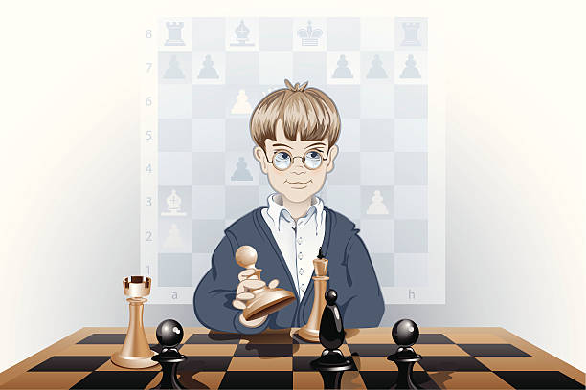
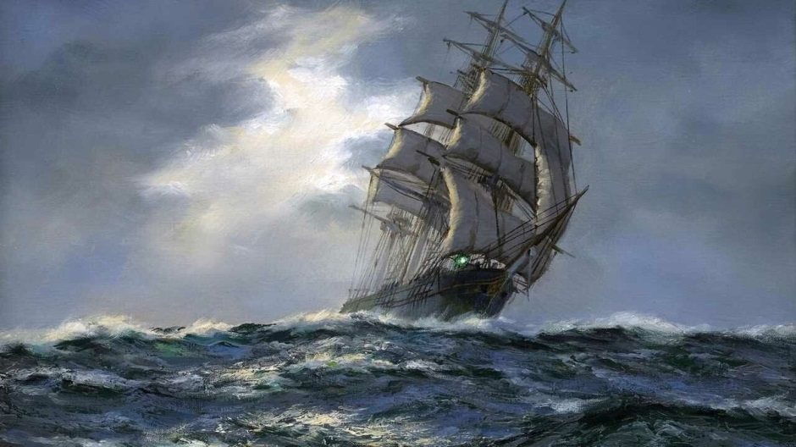
-
7 класс. Производные предлоги и союзы
Только опытный шахматист может играть, не смотря на доску. (деепричастный оборот)
Корабль вышел в море, несмотря на сильный ветер. (производный предлог)

Slide 24
-
Итоговое собеседование
Итоговое собеседование (не «устное собеседование»! плеоназм) — по существу допуск к ОГЭ.
Экзамен проверяет коммуникативные навыки, умение спонтанно говорить. Важно заранее показать структуру и регламент экзамена и критерии оценивания.
В экзамене четыре задания: чтение, пересказ, монолог и диалог. На всё про всё около 15 минут.
Чтение и пересказ проверяют на одном тексте. Его надо прочитать выразительно и без запинок. Можно поправить себя, если ошибся, в этом случае ошибку не зачтут.
Монолог из не менее 10 предложений должен быть построен на одном из типов речи (на выбор): повествование, описание, рассуждение.
Диалог ведет экзаменатор — заранее тему не узнать.

Slide 25
-
Итоговое собеседование. Первая часть
1. Чтение вслух текста из четырех абзацев на 170–200 слов, посвященного выдающимся российским ученым, изобретателям, космонавтам, писателям, врачам, спортсменам и т. д.
За это задание можно получить максимум 3 балла. Его оценивают по трем критериям: интонации, темпу чтения, правильному прочтению слов (за каждый по 1 баллу).
Возможные ошибки, из-за которых баллы снимут:
Интонация не соответствует знакам. Если предложение восклицательное или вопросительное, надо показать это интонационно. Если интонация завершающая, а предложение не закончено, балл снимут.
Нарушение темпа: слишком быстрое или медленное чтение. Так как на чтение выделяется две минуты, нужно примерно уложиться в них, потренироваться соблюдать оптимальный темп. Это не чтение на скорость!
Ошибки в произношении слов:
Неправильное ударение: обращаем особое внимание на проставленные в тексте ударения в именах собственных.
Искажение слов, в том числе имен собственных: например, «Колкапиди» вместо «Колпакиди» (это фамилия писателя, историка). Инициалы читать не нужно: «А.С. Пушкин» читаем «Пушкин», за исключением случаев, когда имя и отчество написаны полностью. Если запнулись, читаем снова, тогда это не ошибка; если не исправились, засчитают искажение.
Грамматические ошибки при склонении числительных: «с двухстами» вместо «с двумястами». Все числительные читаем в нужном падеже.
Важно: если у ученика есть дефект речи, на оценку он не повлияет.

Slide 26
-
Итоговое собеседование. Первая часть
2. Подробный пересказ этого же текста с включением цитаты (подготовка 2 мин).
Ученик работает сначала с полем для заметок, записывая ключевые слова, даты, топонимы (названия географических объектов), термины и т. п. (посоветуем сокращать часто встречающиеся имена и фамилии до инициалов); выбирает, в какой части текста можно использовать цитату. Затем пересказывает текст, используя свои заметки и цитируя приведенное высказывание (листок с цитатой остается у ученика). Максимальный балл за это задание — 4.
Важно передать содержание каждой микротемы (абзаца) текста. Если при пересказе упущена одна микротема, снимут балл. Другие частые ошибки: фактические неточности (неправильная дата или имя, пропуск цитаты, однообразие синтаксических конструкций). Если забыли или не записали дату, можно указать примерную (во второй половине шестидесятых годов) или совсем обойтись без даты.
Многие забывают о цитате и вообще не используют её при пересказе. Это грозит потерей двух баллов.
Цитату можно привести несколькими способами, уместно вставив её в свой пересказ:
самый простой вариант — предложение с прямой речью;
предложение с косвенной речью;
с использованием вводных слов.

Slide 27
-
Итоговое собеседование. Вторая часть
Во второй части ученик выбирает тему и строит монологическое высказывание не менее чем из 10 фраз (подготовка — 1 минута, пользоваться черновиком нельзя), а затем участвует в диалоге (без подготовки). Фразы считаются по количеству грамматических основ.
1. Монологическое высказывание
Чаще всего ученики выбирают описание, но кому-то проще строить рассуждение или повествование. К любой теме даются опорные вопросы.
Главное в монологе — учитывать логику при любом типе речи.
При описании фотографии примерный план такой (плюс к опорным вопросам к фотографии):
общая характеристика фотографии: «Передо мной фотография, на которой изображены…»;
главное в окружении: где, когда, в какое время года сделана фотография, при какой погоде; если это помещение, то какое именно;
детали: что видим на переднем плане, на заднем; значение, цвет, размер деталей, одежда людей и её назначение;
действия и эмоции героев на фотографии, а если это пейзаж, описываем настроение, которое он создаёт;
ваше впечатление от фотографии.

Slide 28
-
Итоговое собеседование. Вторая часть
Примерный план повествования:
1) кратко опишите событие: что происходило, когда, где, кто участвовал;
2) подготовка к событию;
3) описание деталей события;
4) впечатление от события, эмоции после события;
5) результат события.
Примерный план рассуждения традиционный: вступление, основная часть, заключение. Важно заявить тезис, далее его аргументировать и подвести итог. В помощь — вопросы к теме.
Максимальный балл за монолог — 3. Монолог должен выглядеть как цельное высказывание, а не иметь вопросно-ответную форму. Вопросы — помощники, вслух их читать не надо. Не забудем, что надо составить не меньше 10 фраз. Лучше для верности немного больше.

Slide 29
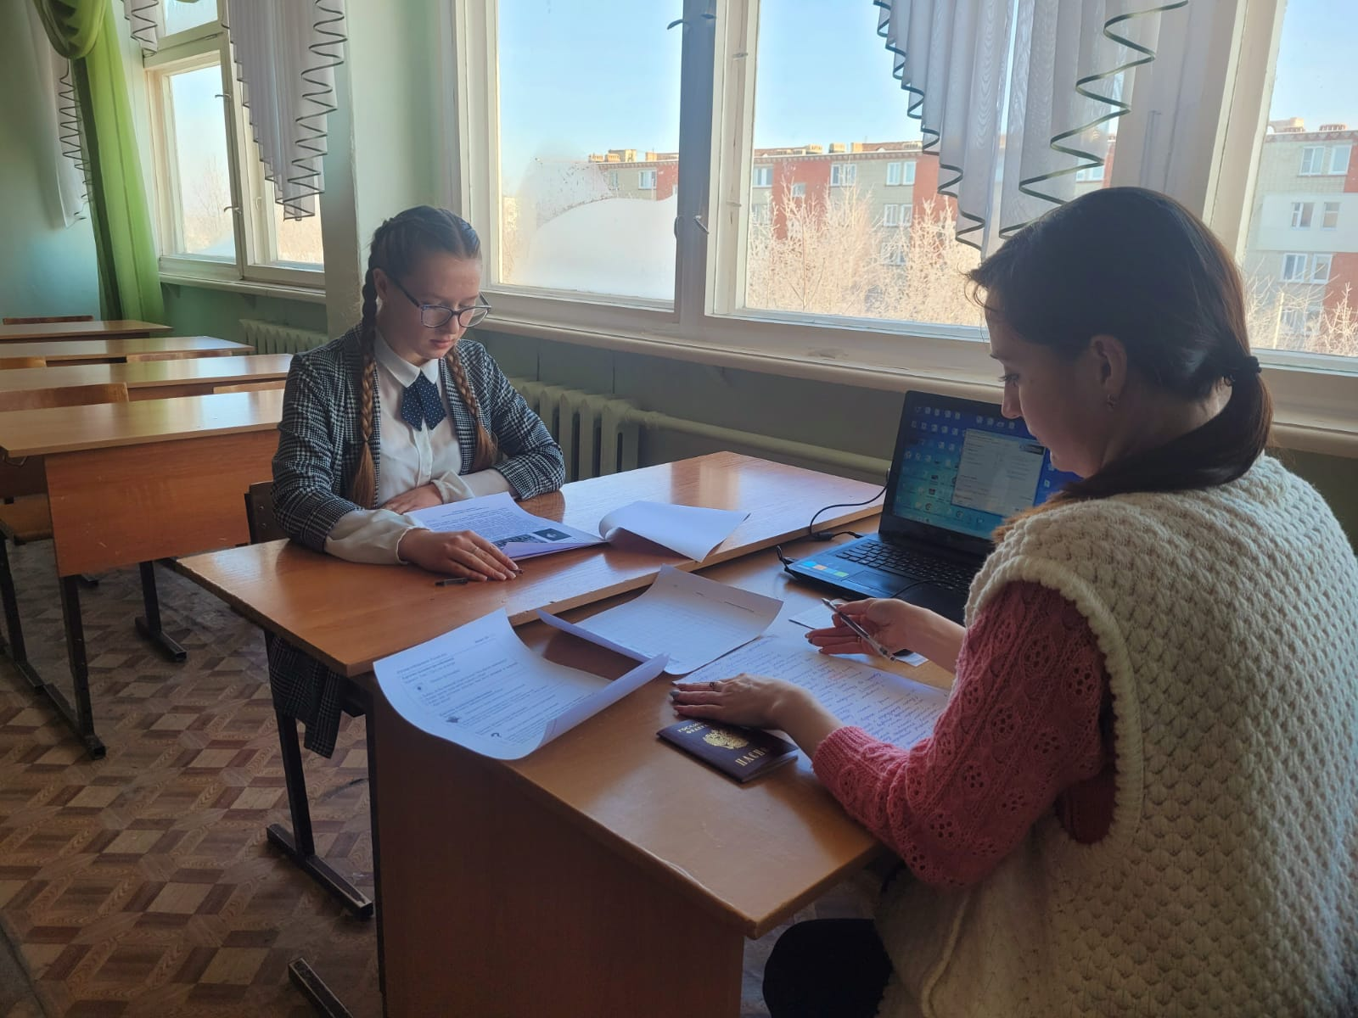
-
Итоговое собеседование. Вторая часть
2. Диалог
Экзаменатор задает вопросы, которые записаны у него на карточке. Ученик должен без подготовки ответить на три вопроса, хотя их может быть больше. Важно отвечать не односложно, давать развёрнутые, полные ответы. Если ученик не справляется, собеседник может задать ему наводящие вопросы.
Максимальный балл за диалог — 2.

Slide 30
-
Итоговое собеседование. Баллы
Кроме оценок за конкретное задание эксперт выставляет баллы за общую грамотность ответов: за задания можно заработать 13 баллов плюс 7 дополнительных, итого 20.
Всего критериев четыре:
соблюдение орфоэпических норм,
соблюдение грамматических норм,
соблюдение речевых (лексических) норм,
фактическая точность речи.

Slide 31
-
Грамматические ошибки
ошибки в словообразовании: подскользнуться (вместо поскользнуться);
ошибки в образовании форм частей речи:
существительных: не хватает время, несколько солдатов (вместо времени, солдат);
прилагательных: самый труднейший (вместо самый трудный, труднейший);
наречий: чистее (вместо чище);
числительных: с восьмистами участниками, на обоих стенах, до двухтысяча двадцать седьмого года;
местоимений: ихние планы;
глаголов, причастий, деепричастий: лазиют (вместо лазят), посмотрящий (у причастий нет будущего времени), загрустя (деепричастия совершенного вида образуются от основы инфинитива с помощью суффиксов -в-, -вши-, -ши-);

Slide 32
-
Грамматические ошибки
в построении деепричастного оборота: Пролистав книгу, она показалась мне сложной;
в построении причастного оборота: Приехавших спортсменов на соревнования поселили в гостинице;
в построении предложения с однородными членами: Он знакомится и изучает правила (вместо Он знакомится с правилами и изучает их);
в построении сложного предложения: Он решил то, что это ему только показалось.
в построении предложения с косвенной речью: Пушкин писал, что «Я памятник себе воздвиг нерукотворный»;
нарушения
согласования: травяная шампунь (вместо травяной);
предложно-падежной формы управляемого слова: согласно расписания (вместо расписанию);
связи между подлежащим и сказуемым: Все, кто побывали на Алтае, хотят повторить путешествие (вместо кто побывал);
видо-временной соотнесённости глагольных форм: Докладчик затрагивает актуальные вопросы образования, ответил на вопросы аудитории;
в построении предложения с несогласованным приложением: Оперу «Пиковую даму» написал П.И. Чайковский.

Slide 33
-
Лексические ошибки
употребление слова в несвойственном ему значении: Мальчик упал навзничь и сильно ушиб колени (вместо ничком); Благодаря лесному пожару многие звери погибли (вместо из-за пожара)
неразличение оттенков значения паронимов: Герои отличаются между собой (вместо различаются), Разве можно обсуждать за это героиню? (вместо осуждать);
употребление слов иной стилевой окраски, смешение лексики разных эпох: Вырин проживал в бедном почтовом домике (вместо жил); Акакий Акакиевич получал низкую зарплату (вместо жалованье);
неоправданное употребление просторечных, жаргонных слов: Митрофан целыми днями балду гонял (вместо бездельничал);
неудачное употребление местоимений: Увидев человека, мы сразу для себя можем определить, нравится он нам или нет (для себя — лишние слова);
нарушение лексической сочетаемости: Некрасов использует много художественных особенностей; Работа имела в его жизни очень важную роль (вместо имела значение или играла роль);

Slide 34
-
Лексические ошибки
речевая недостаточность (пропуск нужного слова): В первом же бою Ковалёв проявил себя, что всякое недоверие к нему исчезло (вместо проявил себя так...); Речь Правдина отличается от других героев (вместо от речи других героев);
речевая избыточность:
плеоназм: Ему предстояла встреча с коллегами по работе (коллеги — это и есть сотрудники); Мы изучили прейскурант цен (прейскурант — список товаров, услуг и т. п. с указанием цен);
тавтология (неоправданное употребление однокоренных слов): В этом рассказе писатель рассказывает о реальном случае; Для Чацкого характерны такие черты характера, как честность, искренность, категоричность.
неоправданное повторение слов: Автор ставит важную проблему. Но есть ли решение у этой проблемы? Вряд ли проблема может быть решена полностью.

Slide 35
-
Что можно делать самостоятельно и в классе
читать тексты вслух, читать друг другу;
пересказывать тексты, параграфы, будет полезно развивать память с помощью заучивания стихов;
пересматривать свои тетрадки с записями ошибок и правил;
склонять числительные, соблюдая грамматические нормы;
изучить способы цитирования;
следить за речью, избегать слов-паразитов;
использовать для тренировки и повторения варианты КИМов, рабочих тетрадей;
если есть возможность, участвовать в пробных итоговых собеседованиях.

Slide 36
-
Структура ОГЭ
1 — изложение
Текст из 5 предложений:
2 — определение грамматической основы
3 — характеристика предложений
4 — соотношение пунктуационных правил и предложений
5 — знаки препинания в небольшом тексте
6 — объяснение написания слов
7 — пропущенные буквы в небольшом тексте
8 — запись слова в соответствующей форме
9 — синонимичное словосочетание
Большой текст:
10 — высказывания, соответствующие содержанию текста
11 — средства выразительности
12 — лексика
13: 13.1, 13.2, 13.3 — сочинение

Slide 37
-
Трудные случаи и ловушки из демоверсий ОГЭ 2025, 2026
Демовариант 2025. Первый текст:
(1)Владимир Иванович Даль говорил, что в русском слове «не менее жизни, как и в самом человеке». (2)Этому живому слову Даль посвятил свою деятельность, все свои силы — его истинным призванием стало служение родному русскому слову, нашей национальной культуре. (3)Автор «Толкового словаря живого великорусского языка» достоин того, чтобы мы больше знали о судьбе этого талантливого человека, об истории создания его замечательного словаря. (4)Мы должны научиться черпать из этой удивительной книги то, что поможет нам общаться с родным словом, как с живым человеком. (5)А узнавая, постигая, разгадывая тайны русского слова, мы глубже познаём особенности национального характера, русской культуры, истории России, через общение с живым словом лучше начинаем узнавать себя.
Задание 2. Укажите варианты ответов, в которых верно определена грамматическая основа в одном из предложений или в одной из частей сложного предложения текста. Запишите номера ответов.
1) Владимир Иванович Даль говорил (предложение 1)
2) служение стало (предложение 2)
3) автор достоин (предложение 3)
4) мы должны (предложение 4)
5) узнавая, постигая, разгадывая тайны (предложение 5)

Slide 38
-
Трудные случаи и ловушки. Задание 2
Владимир Иванович Даль говорил, что в русском слове «не менее жизни, как и в самом человеке». Основа — словосочетание + сказуемое.
(2)Этому живому слову Даль посвятил свою деятельность, все свои силы — его истинным призванием стало служение родному русскому слову, нашей национальной культуре. Сказуемое составное именное (а не служение стало).
Другой пример:
Поэт, употребляя слово, которое уже в пушкинские времена не было напрямую связано с мудростью, создавал в повествовании особый исторический колорит.

Slide 39
-
Трудные случаи и ловушки. Задание 3
Укажите варианты ответов, в которых даны верные характеристики предложений текста. Запишите номера ответов.
1) Предложение 1 содержит цитирование.
2) В первой части сложного предложения 2 содержится сказуемое составное именное.
3) Предложение 3 сложносочинённое.
4) Предложение 4 простое, распространённое.
5) Предложение 5 осложнено однородными и обособленными членами предложения.
В демоварианте 2025 года это задание несложное. Для его успешного выполнения необходимо знать виды сказуемых, виды односоставных предложений, виды придаточных предложений, уметь отличать простое предложение от сложного, сложносочинённое — от сложноподчинённого, иметь представление о цитировании.
Пример:
В толковом словаре С.И. Ожегова указано, что вещий — это предвидящий будущее, пророческий.
В первой части СПП содержится составное именное сказуемое, выраженное причастием с нулевой связкой. (переводим для проверки в прошедшее время)
Ещё ловушка:
Ещё громче будут петь птицы — глагол выражен формой будущего сложного времени (будут петь — это форма слова, сказуемое простое глагольное).

Slide 40
-
Трудные случаи и ловушки. Задание 3
Пример из Демоварианта ОГЭ 2026:
Предложение 5 сложное с союзной подчинительной и сочинительной связью между частями.
(5)На некоторых картах отмечен ещё один океан – Южный, который омывает Антарктиду, однако многие учёные отказываются признавать его отдельное существование и обосновывают это целой системой научных доказательств.
Характеристика предложения верная. Ловушка в том, что можно принять союз «однако» за вводное слово.

Slide 41
-
Задание 4 (2025)
Установите соответствие между пунктуационными правилами и предложениями, которые могут служить примерами для приведённых пунктуационных правил. К каждой позиции первого столбца подберите соответствующую позицию из второго столбца.
ПУНКТУАЦИОННЫЕ ПРАВИЛА | ПРЕДЛОЖЕНИЯ
А) Определение, выраженное причастным оборотом, стоящим после определяемого слова, обособляется. Б) Между подлежащим и сказуемым, выраженными именами существительными в именительном падеже, при нулевой связке ставится тире. В) Между частями сложного бессоюзного предложения ставится двоеточие, если вторая часть дополняет первую. | 1) Язык — это зеркало, которое стоит между нами и миром, отражая общие представления всех говорящих на нём. 2) Причём зеркало языка отражает не все свойства окружающей действительности, а только те, которые казались особенно важными предкам — носителям этого языка. 3) Так, в языках некоторых северных народов: эскимосов, чукчей, коряков — существует множество названий снега. 4) Люди понимают: снег занимает в их жизни заметное место, его количество, состояние, цвет очень важны. 5) Каждый язык отражает картину мира и через грамматику, поэтому существуют языки, имеющие более тридцати падежей, которые служат способом указать точное положение предмета в пространстве.

Slide 42
-
Задание 4 (2026)
Установите соответствие между пунктуационными правилами и предложениями, которые могут служить примерами для приведённых пунктуационных правил. К каждой позиции первого столбца подберите соответствующую позицию из второго столбца.
ПУНКТУАЦИОННЫЕ ПРАВИЛА | ПРЕДЛОЖЕНИЯ
А) Между однородными членами предложения перед второй частью двойного союза ставится запятая. Б) Обстоятельство, выраженное деепричастным оборотом, обособляется. В) Обстоятельство, выраженное сравнительным оборотом, обособляется. | 1) Мы плыли на лодке по тёмной, как чернила, реке, петляющей между мрачными скалами. 2) Н.М. Пржевальский, известный географ и натуралист, путешествовал не только по Дальнему Востоку, но и по Центральной Азии. 3) Звёзды дрожали в тёмно-синей глубине неба, как дрожат капли росы утром на траве, окутанной туманом. 4) Оставшись один, Алексей ходил по комнате, браня себя вполголоса за невнимательное отношение к сестре. 5) Кусака долго металась по следам уехавших людей, добежала до станции и, промокшая, грязная, вернулась обратно.

Slide 43
-
Задание 5 (2025)
Расставьте знаки препинания. Укажите все цифры, на месте которых должны стоять кавычки.
Известно огромное количество картин с названием (1)Селигер(2). Все они посвящены озеру, точнее, целому царству, состоящему из озёр, проток, каналов и живописных островов. В озеро впадает множество рек и речушек, но запасы воды оно, подобно скупому хозяину, отдаёт через небольшую речку (3)Селижаровку(4) только (5)Волге(6). Живописная природа этого края напоминает иллюстрации к русским сказкам. (7)И озеро в тихом вечернем огне лежит в глубине, неподвижно сияя, и сосны, как свечи, стоят в вышине, смыкаясь рядами от края до края(8) — эти строки Н.А. Заболоцкого словно переносят нас на берег этого чудесного озера.
В формулировках этого задания могут быть даны различные знаки препинания: запятые, двоеточия, тире, кавычки.

Slide 44
-
Задание 5 (2026)
Расставьте знаки препинания. Укажите все цифры, на месте которых должны стоять запятые.
Кремль (1) самая древняя часть столицы России (2) расположенная на берегу Москвы-реки. Именно здесь (3) на Боровицком холме (4) ещё в середине XII века князь Юрий Долгорукий основал усадьбу-крепость (5) впервые упомянутую в 1147 году. Примечательно (6) что стены и башни Кремля были воздвигнуты из красного кирпича (7) на месте прежних белокаменных в конце XV века (8) а колокольня Ивана Великого (9) самое высокое здание на Руси тех времён.

Slide 45
-
Задание 6 (2025)
Укажите варианты ответов, в которых дано верное объяснения написания выделенного слова. Запишите номера ответов.
ПРЕУСПЕВАТЬ — написание приставки определяется её значением, близким к значению приставке пере-. (Значение = очень)
РАСТАЯТЬ — в корне слова с чередующейся безударной гласной перед -СТ- пишется буква А. (Ловушка: можно неправильно определить корень)
ПОЛ-ОСТРОВА — слово пишется через дефис, потому что после ПОЛ- стоит гласная буква. (Знание правила)
БЕЗВРЕДНЫЙ — на конце приставки перед буквой, обозначающей глухой согласный звук, пишется буква З. (Ловушка: слово «глухой» спрятано за другими словами; «р» — звонкий согласный.)
ГОРЕЧЬ — в имени существительном 3-го склонения после шипящего согласного пишется буква Ь.
Ответ: 3, 5.

Slide 46
-
Задание 6 (2026)
Укажите варианты ответов, в которых дано верное объяснения написания выделенного слова. Запишите номера ответов.
ПРИТОРМОЗИТЬ — написание приставки определяется её значением – присоединение. (Значение — неполнота действия)
ЛЬНЯНОЙ — в суффиксе прилагательного, образованного от основы имени существительного с помощью суффикса -ЯН-, пишется одна буква Н. (Выделить морфемы, пояснить, как ни странно, значение слова)
В АКВАРИУМЕ — в форме дательного падежа единственного числа имени существительного 2-го склонения пишется окончание -Е. (Падеж — предложный)
НЕ С КЕМ — НЕ с притяжательным местоимением пишется раздельно. (Ловушка: местоимение относительное. Кроме того, пишется раздельно только в том случае, если есть предлог)
БЕСШУМНЫЙ — на конце приставки перед буквой, обозначающей глухой согласный, пишется буква С.
Ответ: 2, 5.

Slide 47
-
Задание 7
2025:
Прочитайте текст. Вставьте пропущенные буквы. Укажите все цифры, на месте которых пишется буква Е.
Над рекой стел..(1)тся туман. В неб..(2) медленно та..(3)т серебр..(4)ный серп молодого мес..(5)ца. Вдал..(6)ке при лунном осв..(7)щении можно разл..(8)чить крышу крайн..(9)й избушки.
Ловушки: 1) слово «стел..тся» является исключением; 2) в инфинитиве (начальной форме) глагола «таять» пишется буква «я».
2026:
Прочитайте текст. Вставьте пропущенные буквы. Укажите все цифры, на месте которых пишется буква И.
В продолжени..(1) двух часов пут..(2)шественники проб..(3)рались к озеру, обходя тр..(4)сины и пытаясь от..(5)скать удобные проходы. Они пр..(6)одолели лесную ч..(7)щобу и оказались на берегу. Подним..(8)шь голову, а над тобой шумят сосны, упирающ..(9)еся в небо.
Здесь ловушка в производном предлоге. Кроме того, может вызвать затруднение слово чащоба, которое крайне редко встречается в современной речи.

Slide 48
-
Задание 8
2025:
Раскройте скобки и запишите слово «он» в соответствующей форме, соблюдая нормы современного русского литературного языка.
Пароход отплывает, вслед (он) звучит прощальный марш.
Как ни странно, склонение личных местоимений — проблема. Повторяем!
2026:
Раскройте скобки и запишите слово «полтора» в соответствующей форме, соблюдая нормы современного русского литературного языка.
Подготовка к конкурсу заняла у нас чуть больше (полтора) месяцев.
Склонение числительных всегда вызывает затруднения.

Slide 49
-
Задания 9, 10
Задание 9 (2025)
Замените словосочетание «пробежка утром», построенное на основе примыкания, синонимичным словосочетанием со связью согласование. Напишите получившееся словосочетание, соблюдая нормы современного русского литературного языка.
Задание 9 (2026)
Замените словосочетание «дар артиста», построенное на основе управления, синонимичным словосочетанием со связью согласование. Напишите получившееся словосочетание, соблюдая нормы современного русского литературного языка.
Одно из лёгких заданий. Даже если не знать виды словосочетаний, можно найти верное синонимичное словосочетание.
Задание 10
Не всегда явно данные высказывания соответствуют содержанию текста; надо вникать в его смысл, перечитывать нужные фрагменты.

Slide 50
-
Средства выразительности. Задание 11 (2025)
Укажите варианты ответов, в которых средством выразительности речи является олицетворение. Запишите номера ответов.
Один, только один раз земля не уберегла меня...
Меня мать приучала к земле, как птица приучает своего птенца к небу.
Я сгорал от жажды.
И вдруг я подумал, что единственный человек, который может меня спасти, — мама.
Городской человек не ведает, чем пахнет земля, как она дышит, как страдает от жажды, — земля скрыта от его глаз застывшей лавой асфальта.
Необходимо знать основные средства выразительности речи. В ОГЭ их набор невелик: эпитет, сравнение, метафора, олицетворение, фразеологизм; редко: гипербола, просторечные слова, противопоставление (антитеза).
В данном наборе предложений есть одна ловушка: в предложении 3 средство выразительности — метафора. Её часто принимают за олицетворение, которое является частным видом метафоры. Учтём, что метафора может быть развёрнутой. У Есенина читаем: Младенцем завернула / Заря луну в подол. Здесь соединяются сравнение и метафора.

Slide 51
-
Средства выразительности
Другая ловушка — сравнение, которое часто принимают за метафору. Сравнения чаще всего выражены сравнительными оборотами с синонимичными союзами как, словно, точно, что, как будто, будто. Реже — придаточными сравнительными с этими же союзами. Ещё реже — существительными в творительном падеже (Мысль вспыхнула молнией), оборотами с использованием слов подобный(о), похожий(е), сравнительной степенью прилагательных или наречий (Я ль на свете всех милее, всех румяней и белее?). Пример из Есенина: Теперь бы брызнуть в небо / Вишневым соком стих. И здесь соединяются сравнение и метафора.
Напомним, что эпитетами могут быть не только прилагательные, но и причастия: пламенеющий закат; и наречия: сладко спит, заливисто смеётся, глубоко задумался.

Slide 52
-
Задание 11 (2026)
Укажите варианты ответов, в которых средством выразительности речи является метафора. Запишите номера ответов.
И Гагарин охотно встречался со всеми желающими.
Как-то раз, когда официальная встреча уже закончилась и дружеский разговор перекочевал из торжественного зала в чахлый садик лётной школы...
Курсанты снова грохнули, но Гагарин остался подчёркнуто серьёзен, и смех сразу погас.
И даже песню споёт в космосе, если надо, хотя ему медведь на ухо наступил.
Впервые за много дней курсант засыпал счастливым.
Правильные ответы — 2, 3. В предложении 2 — олицетворение (частный вид метафоры, поэтому выбираем этот ответ). Самый явный пример метафоры — «смех… погас».

Slide 53
-
Средства выразительности
Могут встретиться такие варианты формулировок: «Укажите варианты ответов, в которых средством выразительности речи является сравнительный оборот» или «Укажите варианты ответов, в которых средством выразительности речи является сравнение». В первом случае это только обороты со сравнительными союзами, во втором — любые способы выражения сравнения.
Надо обратить внимание учеников на то, что союз «как» далеко не всегда является показателем сравнительного оборота или сравнения: И было слышно до рассвета, как ликовал француз (как в данном случае — союз, присоединяющий придаточное изъяснительное); Кутузов известен как великий полководец (как в данном контексте = в качестве, Кутузов ни с кем не сравнивается, он и есть великий полководец).

Slide 54
-
Задание 12 (2025)
В предложениях 34–40 найдите устаревшее слово с лексическим значением «большая наезженная дорога». Выпишите это слово.
(34)Моя мать погибла в осаждённом Ленинграде. (35)В незнакомом селе у колодца я принял чужую мать за свою. (36)Видимо, у всех матерей есть великое сходство, и если одна мать не может прийти к раненому сыну, то у его изголовья становится другая.
(37)Мама. (38)Мамочка.
(39)Я много знаю о подвигах женщин, выносивших с поля боя раненых бойцов, работавших за мужчин, отдававших свою кровь детям, идущих по сибирским трактам за своими мужьями. (40)Я никогда не думал, что всё это, несомненно, имеет отношение к моей матери.

Slide 55
-
Задание 12 (2026)
В предложениях 3–5 найдите синоним к словам «вянущий, плохо растущий». Выпишите этот синоним.
(3) И Гагарин охотно встречался со всеми желающими. (4) Но охотнее всего шёл он к курсантам лётных училищ, как бы возвращался в собственную юность, в её лучшую, золотую пору. (5) Как-то раз, когда официальная встреча уже закончилась и дружеский разговор перекочевал из торжественного зала в чахлый садик лётной школы один из курсантов спросил, заикаясь от волнения:
— Товарищ майор… о чём вы думали… тогда?
Определяем часть речи (синонимы должны относиться к одной части речи) и безошибочно находим ответ.

Slide 56
-
Задание 1. Сжатое изложение. Основные приёмы сжатия текста
Исключение. Оставляя главное, самое существенное, исключаем второстепенное: однородные члены, синонимы, обороты, вводные слова, лишние подробности. Изложение должно содержать не менее 70 слов. Например: «Нет, тут действуют иные, глубоко скрытые, очевидно, сложные причины» — «Тут действуют сложные причины».
Упрощение. Сложные предложения и конструкции делают более простыми. Например: «Но мне интересно было бы исследовать одну линию в этой огромной теме: что остаётся от учителя, от класса в характере человека, кроме знаний» — «Интересно, что остаётся от учителя, от класса в характере человека».
Обобщение. Заменять однородные члены обобщающим словом, длинный оборот или фрагмент — синонимичным, более коротким. Например: «Городской человек не ведает, чем пахнет земля, как она дышит, как страдает от жажды, — земля скрыта от его глаз застывшей лавой асфальта» — «Городской человек не чувствует землю, она скрыта от его глаз асфальтом».

Slide 57
-
Задание 13. Сочинение
Большинство пишет по темам, сформулированным в заданиях 13.2 и 13.3. Главное, что в любом случае это должно быть сочинение-рассуждение. То есть надо сформулировать тезис, опираясь на вопрос задания, привести два примера-аргумента из прочитанного текста, подтверждающих рассуждения, и сделать вывод.
Каждая часть сочинения-рассуждения должна занимать отдельный абзац.
Важно писать изложение и сочинение аккуратно, разборчивым почерком.
Напомним, что во время работы можно пользоваться орфографическим словарём.
Важно рассчитать время, которое требуется для выполнения каждой части экзамена.
В «Поурочных разработках по русскому языку. 9 класс» есть раздел «Приложения», где даны материалы для консультаций по подготовке к ОГЭ. Там же — примерный расчёт времени на экзаменационные задания.

Slide 58
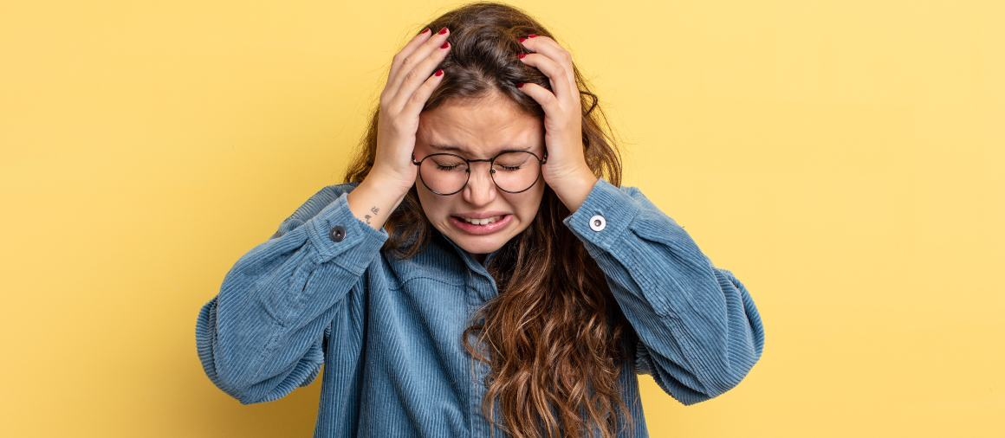
-
Психологические проблемы и их преодоление
При подготовке и сдаче экзаменов у выпускников могут возникнуть некоторые психологические проблемы: стресс, вызванный дефицитом времени (реальным или мнимым), отсутствием полной и чёткой информации о процедуре экзамена, незнанием своих прав и обязанностей.
На фоне стресса могут проявляться симптомы физиологические (например, головная боль, учащённый пульс), эмоциональные (тревога, паника, раздражительность), когнитивные (неуверенность в своих знаниях, боязнь неудачи на экзамене), поведенческие (прокрастинация — склонность к постоянному откладыванию даже важных и срочных дел).

Slide 59
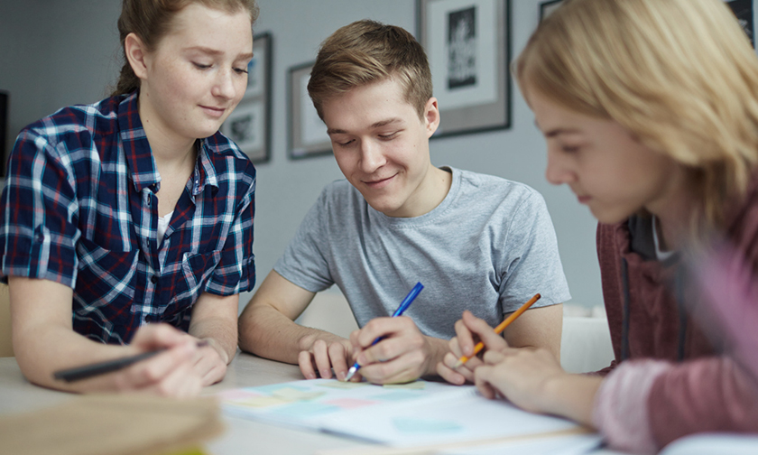
-
Психологические проблемы и их преодоление
Как бороться со стрессом?
Начинать подготовку к экзаменам заранее, не запугивать детей, вселять уверенность в их силы и возможности;
Проводить тренинги, не зубрить, а стараться понять материал;
Заранее познакомить детей с процедурой экзаменов, учить рассчитывать время.

Slide 60
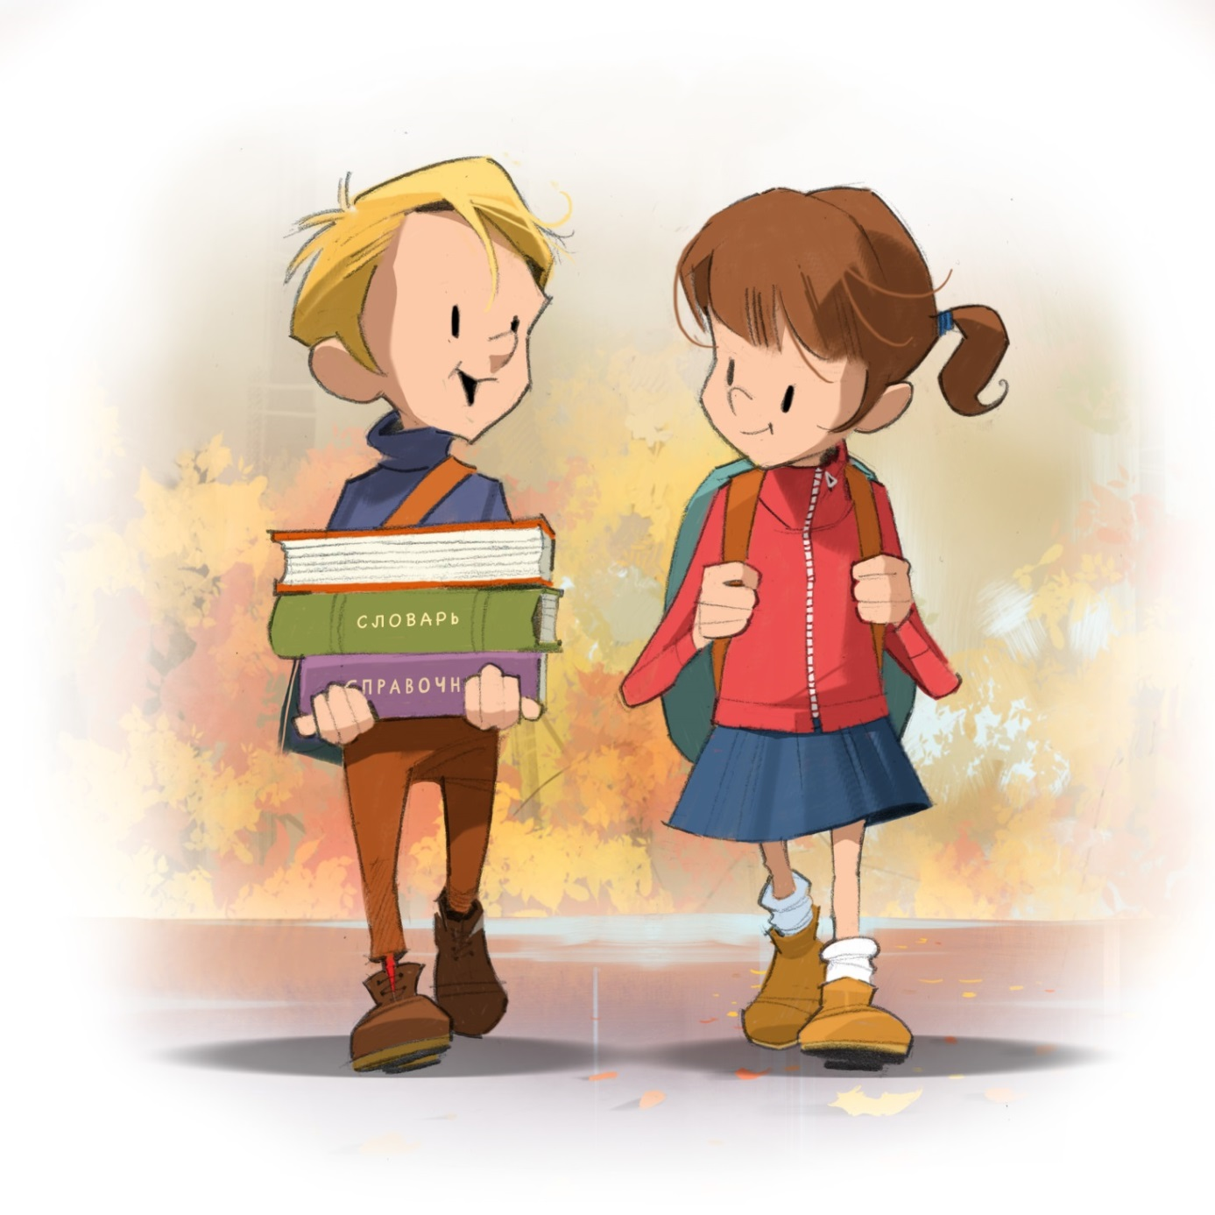
Спасибо за внимание!
-

Slide 61





-
Cоцсети «ВАКО» –
дополнительные ресурсы для учителей
Telegram-канал:
Сообщество VK:
ВК-видео
@vaco_izd
@vacoizd
https://vk.com/video/@vacoizd
Чат-бот с тестами
Рабочие листы
Демо-версии пособий
Конкурсы и викторины
Рабочие листы
Обзоры пособий
Записи вебинаров
Видео-обзоры книг
Интервью с авторами

Slide 62

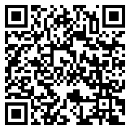
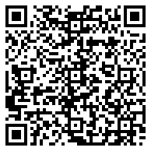
-
Где купить
На сайте издательства:
На маркетплейсах:
vaco.ru
wb.ru
ozon.ru

Slide 63
-
Наши контакты
Адрес: 129085, г. Москва, проспект Мира, д. 101, стр. 1, оф. 518, издательство «ВАКО»
E-mail: vopros@vaco.ru
Телефон: +7 (495) 789-96-20

